Slide 1
CHOROBY PRZENOSZONE PRZEZ WEKTORY KWIETNIA

Slide 2
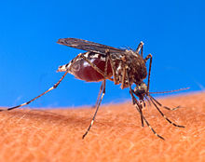
Roznosiciele-Wektory

Slide 3
Przykłady chorób przenoszonych przez wektory
Borelioza
Chikungunya
Denga
Kleszczowe Zapalenie Mózgu
Gorączka Zachodniego Nilu
Malaria, Zimnica

Slide 4
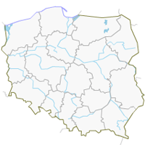
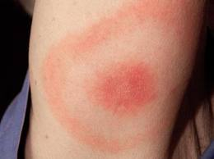
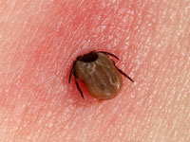
BORELIOZA
Objawy( występują po 2-15 dni):
Niekiedy bezobjawowo
Gorączka
Ból mięśni
Zmęczenie
Zdrętwienie szyi
W późniejszych fazach odrętwienia, zaburzenia koncentracji, pamięci, zaburzenia rytmu serca, przewlekłe bóle stawów.

Slide 5
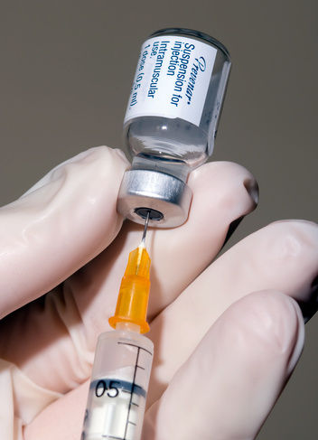
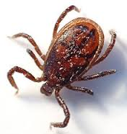
KLESZCZOWE ZAPALENIE MÓZGU
Objawy (10 dni od zakażenia):
Bóle mięśni
Bole głowy
Wymioty
Sztywność karku
Utrata przytomności
Istnieje szczepionka

Slide 6
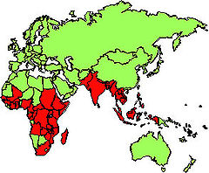
CHIKUNGUNYA -tropikalna choroba wirusowa
WYSTĘPOWANIE: południowa Azja i Wschodnia Afryka.
Objawy (po 3-7 dni od zakażenia):
objawy rzekomogrypowe (gorączka, bóle głowy, nudności, osłabienie, bóle stawów i mięśni),
wysypka i świąd skóry.

Slide 7
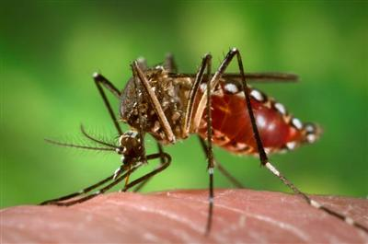
Chikungunya
LECZENIE
Objawowe
Brak szczepionki
Jedyna ochrona to unikanie ukąszeń

Slide 8
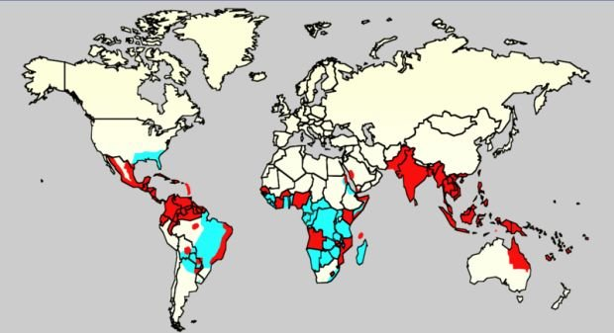
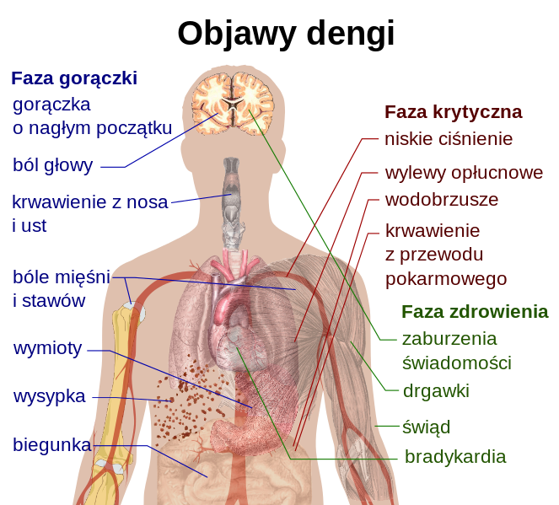
DENGA

Slide 9
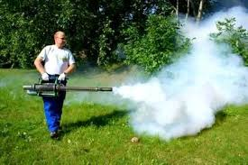
Denga
LECZENIE
Objawowe
Brak szczepionki
Jedyna ochrona to unikanie ukąszeń
Ograniczanie siedlisk komarów
Jedno zakażenie= dożywotnia odporność

Slide 10
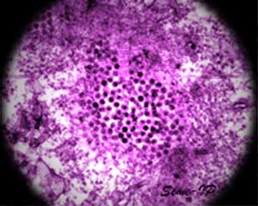
GORĄCZKA ZACHODNIEGO NILU
OBJAWY( 3-14 dni od zakażenia)
Zazwyczaj:
Grypopodobne
Powiększenie węzłów chłonnych
Często bezobjawowo
W niektórych przypadkach:
Sztywność karku
Zaburzenia świadomości
Dezorientacja
Osłabienie mięśni
Drżenie ciała
Drgawki

Slide 11
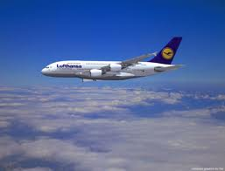
Gorączka Zachodniego Nilu

Slide 12
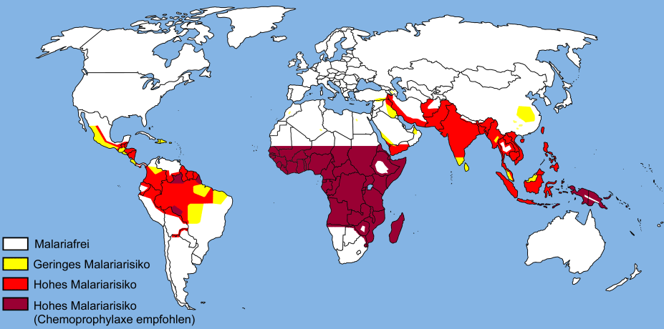
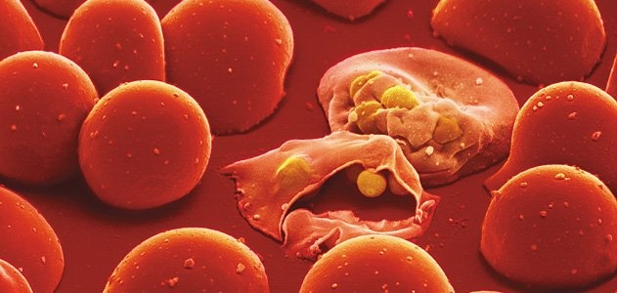
MALARIA
Objawy:
Gorączka ponad 40 stopni
Mocne pocenie się i nagłe ochłodzenia ciała
Nudności
Wymioty
Biegunka
Bóle mięśni i stawów
Zaburzenia świadomości

Slide 13
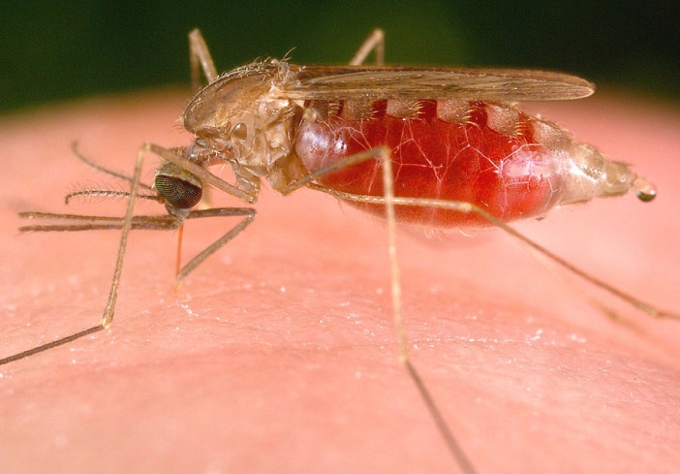
Malaria
Leczenie:
Podanie leków
Leki przeciwmalaryczne

Slide 14
JAK SIĘ CHRONIĆ?

Slide 16
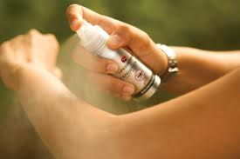
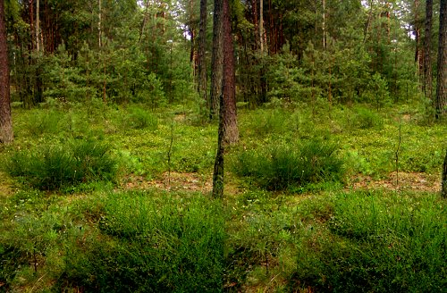
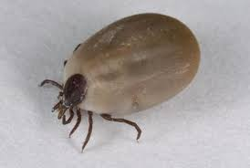
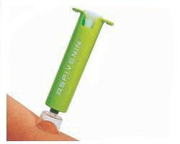
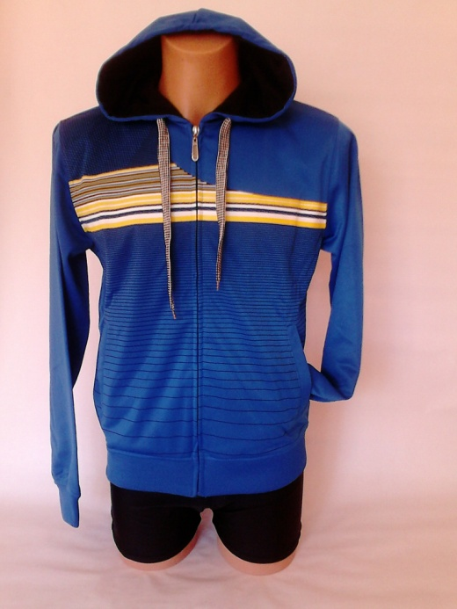

Slide 17
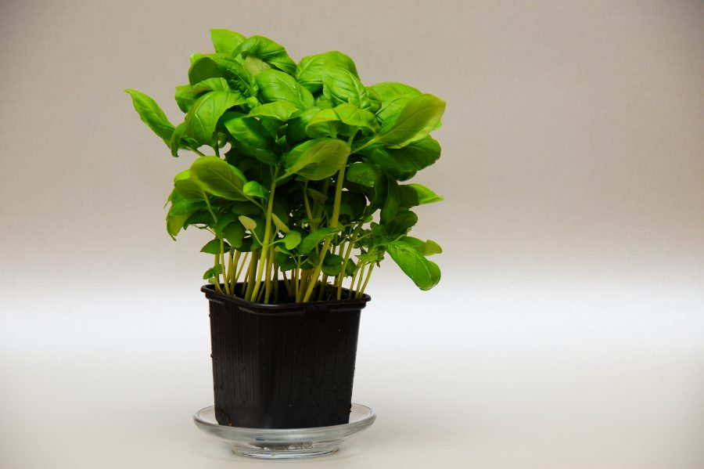
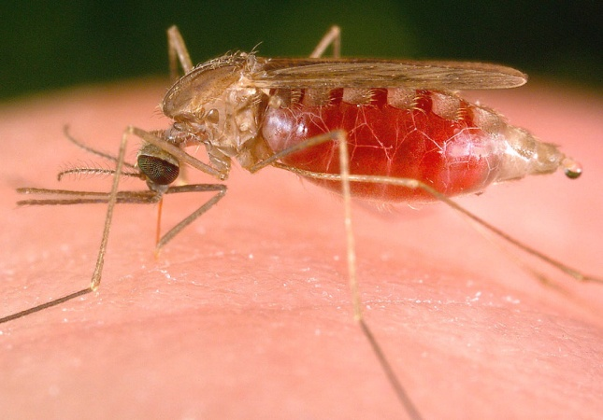
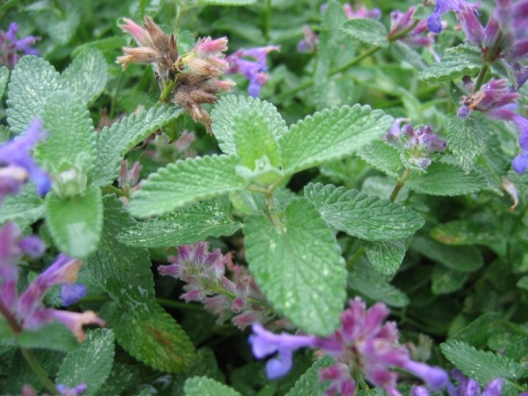
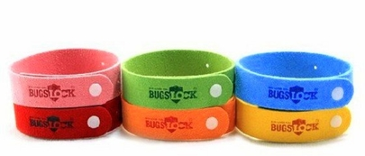
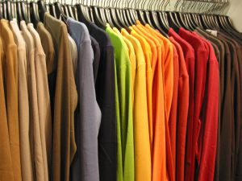

Slide 18
Dziękujemy za uwagę
Przygotowały:
Halina Ciarka
Magdalena Szybińska

